Slide 1
Honor 8X
Tomáš Skála
10.12.2018
PEF, ČZU

Slide 2
Značka HONOR
Založena v roce 2013
Expanze na mezinárodní trh 2014
Rozšíření do 74 zemí v roce 2015
Vstup na americký trh 2016

Slide 3
Honor 8X
Střední třída
Větší displej
Přijatelná cena
Rozměry 160 x 77 x 7,8
Váha 175 g

Slide 4
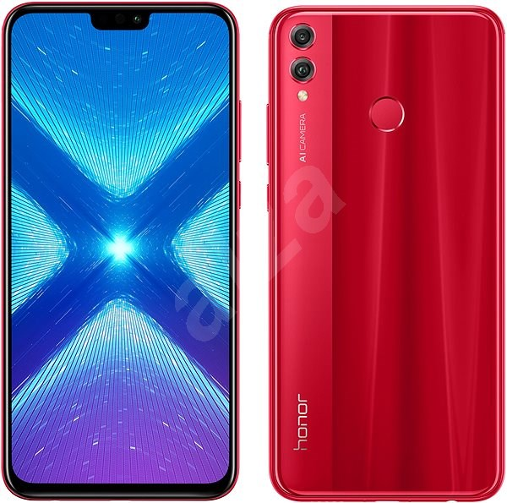
Honor 8X

Slide 5
Honor 8X
Design
3 barevné provedení
kovová konstrukce
duální fotoaparát
zásuvka – 2 nanoSIM
microUSB
Displej
úhlopříčka 6,5“
rozlišení 1080x 2340
tenký rámeček
odemykání obličejem

Slide 6
Honor 8X
HARDWARE
osmijádro KIRIN 710
4 GB RAM
WI-FI
USB OTG
kapacita baterie
SOFTWARE
Android verze 8.1.0
variabilní přizpůsobení
ovládání tlačítky, gesty
aplikace

Slide 7
Honor 8X
Fotoaparát
duální
dvacetimegapixelový a dvoumegapixelový
umělá inteligence AI
video

Slide 8
Honor 8X
                Děkuji za pozornost

